Slide 1

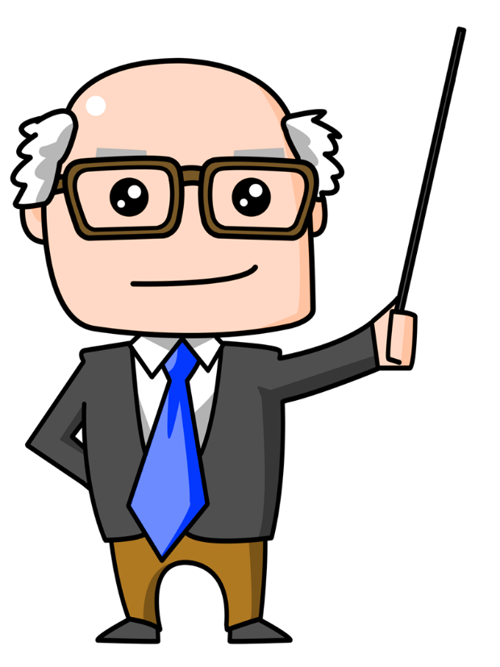
Capacitación
Basado en computadores
Presentación creada por Derick Alejandro Lorenzo Cú
Laboratorio No. 2
Clave: 15

Slide 2

Informática
La informática, también llamada computación,1​ es una ciencia que administra métodos, técnicas y procesos con el fin de almacenar, procesar y transmitir información y datos en formato digital.
De esta forma, la informática se refiere al procesamiento automático de información mediante dispositivos electrónicos y sistemas computacionales. Los sistemas informáticos deben contar con la capacidad de cumplir tres tareas básicas: entrada (captación de la información), procesamiento y salida (transmisión de los resultados). El conjunto de estas tres tareas se conoce como algoritmo.

Slide 3
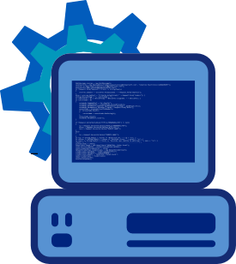
Programación
La programación es un proceso que se utiliza para idear y ordenar las acciones que se realizarán en el marco de un proyecto; al anuncio de las partes que componen un acto o espectáculo; a la preparación de máquinas para que cumplan con una cierta tarea en un momento determinado; a la elaboración de programas para la resolución de problemas mediante ordenadores, y a la preparación de los datos necesarios para obtener una solución de un problema.
En la actualidad, la noción de programación se encuentra muy asociada a la creación de aplicaciones informática y videojuegos. Es el proceso por el cual una persona desarrolla un programa valiéndose de una herramienta que le permita escribir el código (el cual puede estar en uno o varios lenguajes, como C++, Java y Python, entre otros) y de otra que sea capaz de “traducirlo” a lo que se conoce como lenguaje de máquina, que puede comprender el microprocesador.

Slide 4
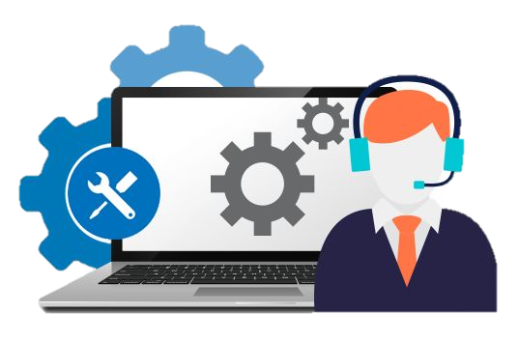
Soporte Técnico
La asistencia técnica o soporte técnico es un rango de servicios por medio del cual se proporciona asistencia a los usuarios al tener algún problema al utilizar un producto o servicio, ya sea este el hardware o software de una computadora de un servidor de Internet, periféricos, artículos electrónicos, maquinaria, o cualquier otro sistema informático.

